Slide 1

DIRECCIÓN
COBERTURA Y EQUIDAD
Encuentro Secretarios de Educación
Julio 1 de 2015

Slide 2
Cadena de Valor
Dirección de Cobertura y Equidad
con
Acceso Permanencia
Tipo | Esquema | Valor | Número de proyectos | Impacto /No. Niños atendidos
MINISTERIO DE EDUCACION
FONDO DE ADAPTACIÓN | Derivado - Mejoramiento - Interadministrativo - Obra - Asociación - Livianos - Cooperación - Interventoría - Ley 21 - Dotación - Diseño - Diseño y Obra |  | 6
UNIDAD NACIONAL DEL RIESGO
COLOMBIA HUMANITARIA (OLA INVERNAL)
CONTRATOS PLAN
TOTALES
Identificación y Caracterización de población objetivo
Análisis de Capacidad Instalada en las ETC
Gestión del Acceso Escolar (Matrícula)
Estrategias Flexibles y Pertinentes- Gestión Permanencia
Seguimiento y Evaluación de Estrategias de Acceso y Permanencia
Formulación de Lineamientos y Estrategias de Acceso y Permanencia
Articulación Interinstitucional
Sistemas de Información
Asistencia Técnica
ACCIONES
4. Gestión de Acceso Escolar
5. Internados
6. PAE
7. Transporte Escolar
8. Jornada Escolar Complementaria
9. Sector Solidario
10. Modelos Flexibles
11. Gestión del Riesgo
12.Alfabetización
13. Programa de Educación Rural PER
14. Deserción SIMPADE
Búsqueda Activa Niños, Niñas y Adolescentes
2. Infraestructura
3. Contratación del Servicio Educativo

Slide 3

Proceso de Gestión de la Cobertura Educativa

Slide 4
RESOLUCIÓN 7797 DE 2015
RESOLUCIÓN 5360 DE 2006 | RESOLUCIÓN 7797 DE 2015 | NOVEDADES
OBJETO Se organiza el proceso de matrícula oficial de la educación preescolar, básica y media en las entidades territoriales certificadas. | OBJETO Establecer el proceso de gestión de la cobertura educativa en las ETC certificadas y el reporte de matrícula no oficial al SIMAT. | Busca articular la capacidad operativa de las ETC con el recurso humano, infraestructura y estrategias de permanencia, con el fin de garantizar el derecho a la educación, asegurando la prestación del servicio educativo y su continuidad durante el calendario escolar.
RESPONSABLES DEL PROCESO DE MATRICULA La Entidad territorial el secretario de educación, el rector. | RESPONSABLES DEL PROCESO DE GESTION DE COBERTURA La Entidad territorial, el secretario de educación, el rector, el personal administrativo y los padres de familia. | El, personal administrativo encargado de administrar los sistemas de información, sin perjuicio de la responsabilidad que le asiste , al rector. Padres de familia y/o acudientes. Formalizar la matrícula de los alumnos activos y nuevos. Informar el retiro del estudiante del sistema educativo estatal. Realizar la inscripción para la solicitud de cupo.
 | COFIDENCIALIDAD. El personal que administra datos, están obligadas a garantizar la reserva de la información. | Según lo establecido en la Ley 1581 de 2012 y su decreto reglamentario 1377 de 2013 .

Slide 5
RESOLUCIÓN 7797 DE 2015
RESOLUCIÓN 5360 DE 2006 | RESOLUCIÓN 7797 DE 2015 | NOVEDADES
CRITERIOS Un sólo bloque entre alumnos antiguos y nuevos para asignación de cupos | CRITERIOS PARA ASIGNACIÓN DE CUPOS Alumnos antiguos, siguiendo orden de prioridad Alumnos nuevos inscritos, siguiendo orden de prioridad | Facilita priorización entre activos (antiguos) y nuevos Para nuevos se dar prioridad a estudiantes: Con NEE, 2.Ingresar a transición, 3. Victimas del conflicto, 4.Población vulnerable, 5. Con hermanos vinculados, 6. Que abandonaron el sistema educativo, 7.Sistema de Responsabilidad Penal para Adolescentes, 8. Los demás inscritos y 9. No inscritos durante el proceso.
ETAPAS DEL PROCESO DE MATRÍCULA La etapa de pre-matricula no permite realizar novedades ni registrar estrategias de permanencia a partir de septiembre y en esta fecha se realiza la promoción. | ETAPAS DEL PROCESO DE GESTION DE COBERTURA 1. Planeación 2. Capacidad institucional y proyección de Cupos (*) 3. Solicitud y asignación de cupos educativos (Pre-matrícula) 4. Matrícula 5. Auditoría de la ETC (Autonomía de la ETC) | Para cada etapa se establecen objetivos y responsabilidades a las ETC, a rectores y directores de EE y padres de familia. El Acto Administrativo donde define las directrices, criterios, procedimientos y cronograma del proceso de gestión de cobertura (65 ETC) La solicitud cupos antes (pre-matrícula) facilitará: la promoción, novedades y reporte de estrategias de permanencia hasta final de año en el SIMAT.

Slide 6
RESOLUCIÓN 7797 DE 2015
RESOLUCIÓN 5360 DE 2006 | RESOLUCIÓN 7797 DE 2015 | NOVEDADES
 | NOVEDADES DE RETIRO DE ESTUDIANTES Las ETC y/o los rectores de los EE registrarán en el SIMAT, de forma permanente, las novedades de retiro de matrícula. | El retiro procederá cuando exista: Solicitud escrita de retiro por parte de uno de los padres y/o acudientes o del estudiante si es mayor de edad. Requerimiento de retiro por parte de otra ETC en donde está el estudiante, siempre y cuando exista una evidencia de que dicha ETC lo está atendiendo. Los informes de auditoría que evidencie que el estudiante no está en el EE.
REPORTES | REPORTES DE LA ETC PARA SEGUIMIENTO y evaluación del MEN que deben Registrar y/o cargar en el SIMAT: | Copia del acto administrativo que reglamenta el PGC en la ETC. 2ª. semana de junio (artículo transitorio) Proyección de cupos. 4ª. semana de agosto Solicitud de cupos. 4ª. semana de septiembre Inscripción de alumnos nuevos. 4ª. semana de septiembre. Información de matrícula. 4 semana de febrero del año siguiente.

Slide 7
RESOLUCIÓN 7797 DE 2015
RESOLUCIÓN 5360 DE 2006 | RESOLUCIÓN 7797 DE 2015 | NOVEDADES
 | OTROS REPORTES Se establece los responsabilidades de las ETC y los rectores para cada reporte | Distribución de planta de cargos y de personal 3 semana nov – 4ª. semana marzo año siguiente. Reporte de estrategias de permanencia SIMAT. Inicio jornada académica hasta la 4ª. semana de noviembre. Reporte de información de infraestructura física –SICIED Permanente Reporte de riegos de deserción - SIMPADE Inicio jornada académica hasta la 4ª semana de noviembre
 | Los establecimientos educativos de carácter privado tendrán la obligación de reportar la matrícula al MEN y serán responsables de la información que ella contenga. | Para el calendario “A”. Entre la 1ª. semana de diciembre hasta la 4a semana del mes de febrero. 2. Para el calendario “B”. La 4ª semana de junio hasta la 4ª semana de septiembre. (Resolución 166 de 2003. fecha de corte 30 de marzo)
 | Las ETC que no realizan el proceso de gestión de cobertura a través de SIMAT. | Al cierre de la vigencia 2016, con el fin de sincronizar su sistema propio con el sistema de información del MEN y puedan realizar el reporte a través del web servicie en tiempo real.

Slide 8
RESOLUCIÓN 7797 DE 2015
ACTIVIDADES | FECHAS DE INICIO | FECHAS DE FINALIZACIÓN
Reporte del acto administrativo del PGC | Hasta la 4ª semana de junio para el 2016
Reporte proyección de cupos |  | 4ª semana de agosto
Reporte solicitudes de cupos | 4ª semana de septiembre
Reporte de inscripción de alumnos nuevos | 4ª semana de septiembre
Promoción y aprobación de traslados de estudiantes. | 3ª semana de noviembre | 4ª semana de noviembre
Renovación matrícula alumnos activos | 3ª semana de noviembre | 4ª semana de enero del año siguiente
Novedades de retiro de estudiantes | Permanentemente
Renovación matrícula alumnos activos | 3ª semana de noviembre | 4ª semana de enero del año siguiente
Matrícula de alumnos nuevos | 3ª semana de noviembre | 4ª semana de enero del año siguiente
Reporte información de matrícula en el SIMAT. | 1ª semana de diciembre | 4ª semana de febrero del año siguiente
Auditorías a los Establecimientos Educativos. | La ETC definirá las fechas de las auditorías
Reporte de información de infraestructura | Permanentemente
Caracterización de la población en riesgo de deserción. | A partir de la fecha de inicio del calendario escolar de la ETC. | 4ª semana de noviembre
Asignación de estrategias de permanencia. | A partir de la fecha de inicio del calendario escolar de la ETC. | 4ª semana de noviembre
Expedición del acto administrativo de distribución de planta docente, directivo docente y administrativa. | 3ª semana de noviembre | 4ª semana de marzo del año siguiente

Slide 9
Matrícula 2014-Julio 1 de 2015
2014
2015
Oficial
7.698.992
Faltan
-73.089
Oficial
7.625.903
Contratada
956.087
Faltan
-351.942
Contratada
604.145
Privada
1.685.944
Supera
82.796
Privada
1.768.740
TOTAL
10.341.023
Faltan
-342.235
TOTAL
9.998.788
Reporte de matrícula

Slide 10

Programa de Alimentación Escolar

Slide 11

El Objetivo del PAE en el MEN
Contribuir con el acceso y la permanencia escolar de los niños, niñas y adolescentes en edad escolar, que están registrados en la matrícula oficial, fomentando estilos de vida saludables y mejorando su capacidad de aprendizaje, a través del suministro de un complemento alimentario.

Slide 12
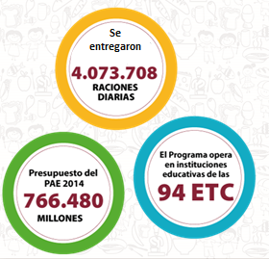
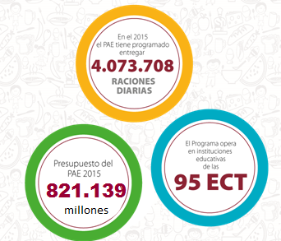
Presupuesto y Cobertura
2014
2015
+
143.000
de JU
Incremento del 4%
Incluye 34.000 Millones de JU
+
Yumbo

Slide 13
Modalidades de operación 2014 - 2015 - 2016
I semestre -2014
II semestre -2014
I semestre -2015
2016
Modalidad
No. ETC
No. ETC
No. ETC
No. ETC
1. MEN opera PAE directamente
(Contrato de aporte)
26
32
27
0
2. ETC opera el PAE
(Convenio Interadministrativo)
55
54
68
95
3. Convenio ICBF – MEN
13
8
0
0
Total ETC
94
94
95
95
* Cauca está presente en la dos modalidades

Slide 14

Las secretarías son nuestras aliadas …
Priorización de los establecimientos educativos y creación de la estrategia en el SIMAT
Acompañamiento a las IE para realizar la focalización de los titulares de derecho.
Implementar y participar en acciones de salud y seguridad alimentaria
Propender por las adecuadas condiciones de infraestructura e higiénico sanitarias en los Comedores Escolares
Acompañar y fortalecer la gestión social y los espacios de participación ciudadana

Slide 15

Hoy tenemos un PAE mejorado y recargado
Promovemos la apropiación del PAE por parte de las ETC
fomentamos la autonomía territorial
(contratación, recursos, cobertura, cualificación de minutas y seguimiento)
Innovamos y trabajamos por un nuevo modelo de operación del PAE
Fortalecemos el PAE para grupos étnicos - Enfoque diferencial
Fortalecemos acciones en la ruta de la corresponsabilidad
Generamos dinámica en economías locales, modelo de compras públicas
Desarrollamos la participación ciudadana y el control social.
Empoderamos y acompañamos a las Secretarías de Educación hacia y en el camino descentralizado
Promovemos en comedores escolares estilos de vida saludables.

Slide 16

Trabajamos por un Nuevo Modelo de Operación PAE para 2016
Ajustando focalización a jornada única y a disminución de deserción
Esquema Bolsa Común donde confluyan fuentes de recurso.
Cofinanciación
Eficiente, eficaz y que garantice la calidad
1
Focalización
2
Recursos
5
Modelo de
Contratación
4
Componente
Alimentario
3
Modelo de Operación
Operación Descentralizada.
Una sola operación en la IE.
Articulación Nación, Departamento, Municipio.
Reorganizar minutas patrón, establecer mínimos nutricionales a cumplir

Slide 17
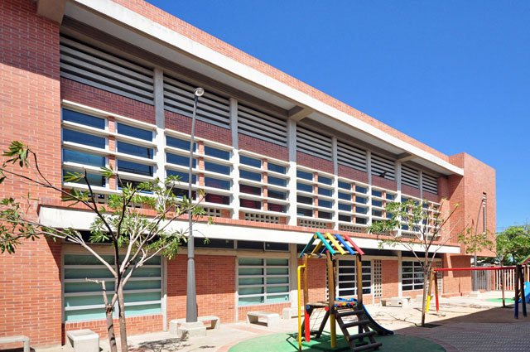
Infraestructura Educativa

Slide 18

Diagnóstico
Antecedentes: Plan Nacional de Desarrollo 2014-2018
“Colombia la más Educada”, uno de los tres pilares del PND 2014-2018, Todos por un nuevo país, cuya visión para el año 2025 es que Colombia sea el país más educado de América Latina.
Objetivo
Calidad educativa en educación básica y media
Estrategia
Implementación de la jornada única
Acción
Meta cuatrienio
Ampliación y construcción de 30.680 aulas
Plan Nacional de Infraestructura Educativa
PND 2014-2018
Art. 57: Jornadas en establecimientos públicos: crea la jornada única.
Art. 59: Fondo de Financiamiento de la Infraestructura Educativa Preescolar, Básica y Media.

Slide 19
Diagnóstico
DIAGNÓSTICO
1. Infraestructura insuficiente e inadecuada para implementación de jornada única
2. Debilidad de la institucionalidad actual para el desarrollo de proyectos
3. Sistemas de información
Déficit de aulas
Condiciones inadecuadas de infraestructura actual
Limitada estandarización de infraestructura educativa
Desarticulación de fuentes y actores
Contratación de proyectos individuales (no hay economías de escala)
Desactualización
No permiten gestionar proyectos de infraestructura educativa

Slide 20
Objetivos del PNIE
Diagnóstico
OBJETIVOS
Construir, ampliar, mejorar y asegurar la dotación de aulas escolares necesarias para la implementación de la jornada única, en zonas urbanas y rurales.
General
1. Lograr condiciones adecuadas en la infraestructura educativa para la implementación de la jornada única, atendiendo estándares técnicos mínimos.
  2. Generar un nuevo arreglo institucional para la gestión de los proyectos de infraestructura educativa que permita optimizar los recursos financieros de diversas fuentes.
Específicos
3. Mejorar los sistemas de información y estadística del sector educativo en relación con su infraestructura.

Slide 21
Diagnóstico: Infraestructura insuficiente e inadecuada
Déficit de aulas
Existe un déficit total de 51.134 aulas a nivel nacional para la implementación de la jornada única
(incluye aulas en sedes nuevas y ampliaciones/mejoramientos de sedes actuales)
Fuente: Ministerio de Educación Nacional.

Slide 22
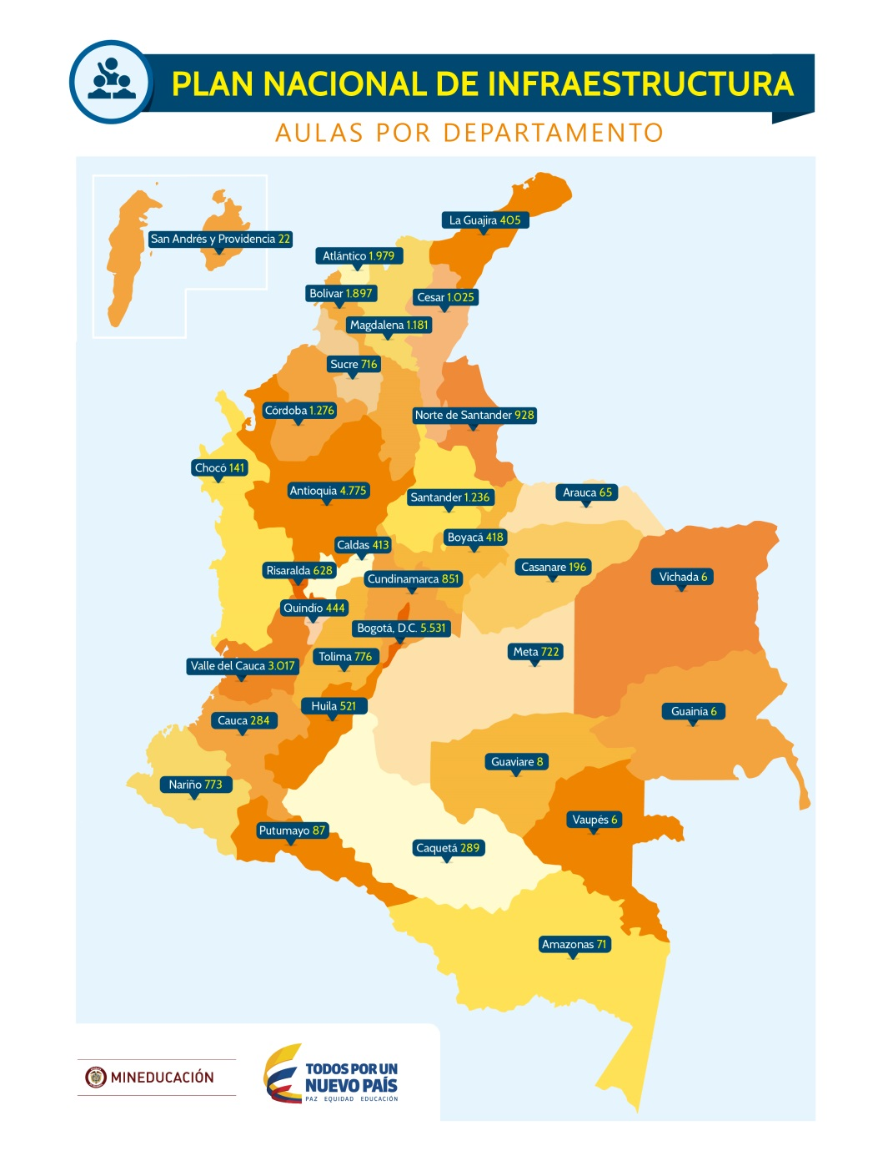
Déficit de aulas por Departamento
Departamento | # de Aulas a Construir | % de aulas requeridas por DEPARTAMENTO
Amazonas | 71 | 0%
Antioquia | 4.775 | 16%
Arauca | 65 | 0%
Atlántico | 1.979 | 6%
Bogotá D.C | 5.531 | 18%
Bolívar | 1.897 | 6%
Boyacá | 418 | 1%
Caldas | 413 | 1%
Caquetá | 289 | 1%
Casanare | 196 | 1%
Cauca | 284 | 1%
Cesar | 1.025 | 3%
Chocó | 141 | 0%
Córdoba | 1.276 | 4%
Cundinamarca | 851 | 3%
Guainía | 6
Guaviare | 8 | 0%
Huila | 521 | 2%
La Guajira | 405 | 1%
Magdalena | 1.181 | 4%
Meta | 722 | 2%
Nariño | 773 | 3%
Norte de Santander | 928 | 3%
Putumayo | 87 | 0%
Quindío | 444 | 1%
Risaralda | 628 | 2%
San Andrés y Providencia | 22 | 0%
Santander | 1.236 | 4%
Sucre | 716 | 2%
Tolima | 776 | 3%
Valle del Cauca | 3.017 | 10%
Vaupés | 6
Vichada | 6

Slide 23
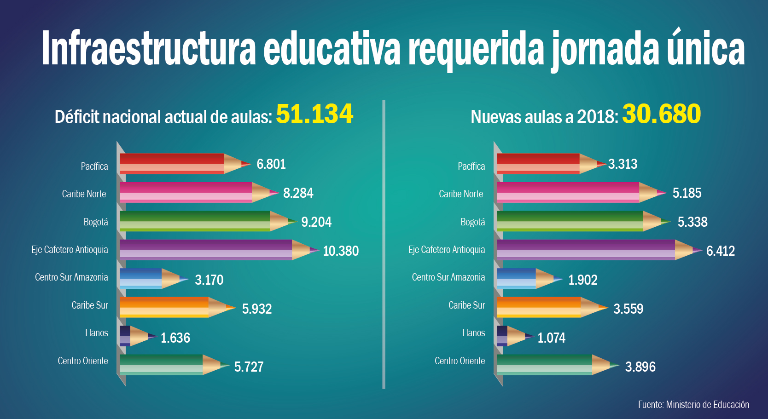
Plan de Acción: Lograr condiciones adecuadas de la infraestructura
Construcción y ampliación de aulas
Fuente: Ministerio de Educación Nacional.

Slide 24
Plan de Acción: Lograr condiciones adecuadas de la infraestructura
Construcción y ampliación de aulas
Establecimientos educativos nuevos
Ampliación y adecuación de establecimientos educativos
Reconstrucción de establecimientos educativos
Mejoramiento y recuperación de establecimientos educativos
9.204 aulas*
21.476 aulas*
* Datos preliminares sujetos a resultados de convocatorias. Datos definitivos en octubre 2015.
Categorías definidas por el artículo 4 de la Resolución 200 de 2015.

Slide 25
Plan de Acción: Lograr condiciones adecuadas de la infraestructura
Estándares de proyectos
Actualizar estándares de construcción
Definir componentes colegio tipo jornada única
Definir escalas (tamaño) de sedes

Slide 26
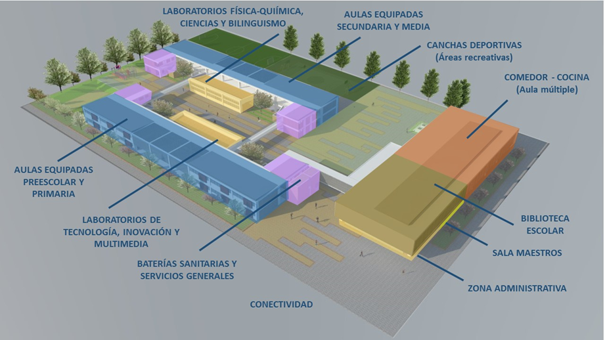
Plan de Acción: Lograr condiciones adecuadas de la infraestructura
Estándares de proyectos
Estándares de construcción
Actualización norma NTC 4595
Difusión de norma
Implementación en proyectos del PNIE
Componentes de la infraestructura de ”colegios 10” de jornada única
Aulas de clase equipadas
Laboratorios de física, química, ciencias naturales y bilingüismo.
Laboratorios de tecnología, innovación y multimedia
Biblioteca escolar
Comedor y cocina
Zona administrativa
Sala de maestros
Áreas recreativas y canchas deportivas
Conectividad
Baterías sanitarias y servicios generales

Slide 27
Financiamiento
Recursos estimados para financiar la construcción de 30.680 aulas en 2015-2018
Miles de millones de pesos corrientes
Fuente | 2015 | 2016 | 2017 | 2018 | 2019 | 2020 | 2021 | 2022 | 2023 | Total
Ley 21/82 | 205 | 215 | 221 | 228 | 200 | 110 | 110 | 110 | 101 | 1.500
Portafolio Ley 21/82 | - | 60 | 70 | 70 | - | - | - | - | - | 200
Aportes nación ^{(a)} | - | 50 | 100 | 150 | - | - | - | - | - | 300
Subtotal APGN | 205 | 325 | 391 | 448 | 200 | 110 | 110 | 110 | 101 | 2.000
SGR | 300 | 309 | 318 | 328 | - | - | - | - | - | 1.255
Cofinanciación Ley 21 (30%) | 61 | 83 | 87 | 89 | 70 | 73 | 75 | 77 | 79 | 695
Subtotal otras fuentes | 361 | 392 | 406 | 417 | 70 | 73 | 75 | 77 | 79 | 1.950
Total recursos estimados | 566 | 717 | 797 | 865 | 270 | 183 | 185 | 187 | 180 | 3.950
Aval fiscal del CONFIS 27 abril de 2015
^{(a)} Recursos adicionales a los comunicados por el DNP en el marco del Plan Plurianual de Inversiones.
Fuente: DGPPN, MinHacienda; Proyecciones Oficina Asesora de Planeación y Finanzas, MinEducación.

Slide 28
Resumen
El PNIE atenderá entre 2015 y 2018 el 60% (30.680 aulas) del déficit total de aulas (51.134 aulas) para la implementación de la jornada única.
Se viabilizan recursos por $3,95 billones para garantizar el cumplimiento de esta meta.
A través del Fondo de Financiamiento de Infraestructura Educativa será posible:
  Priorizar proyectos de infraestructura educativa.
  Desarrollar instrumentos para su financiamiento.
  Lograr la confluencia de recursos de distintas fuentes.
  Aplicar estándares de construcción en todos los proyectos.
  Obtener economías de escala al contratar grupos de colegios y no obras individuales.

Slide 29

Logros estratégicos Plan de Infraestructura Educativa 2015
Primera convocatoria de predios (resoluciones 200, 201, 202 de 2015). Cierre en Feb. 16 de 2015.
FINDETER (Contratos 1013 de 2014 y 620 de 2015)
Asociaciones Público Privadas (FDN – Contrato 857 de 2015).
Lanzamiento Plan Pacífico: Procesos licitatorios para la construcción de infraestructura educativa en la Región Pacífico. (11 Grupos, 8 mil a 14 mil millones aprox. – 67 sedes). Total 130 Mil Millones.
Documento CONPES 3831 de 2015
Articulo 59 del Plan Nacional de Desarrollo (Ley 1753 de 2015) – FFIE.
Estándares Arquitectónico
Requerimiento de dotaciones por ambiente
https://www.youtube.com/watch?v=dMd1k-0zf34

Slide 30
Mesas Temáticas
Infraestructura
Educación para adultos (Alfabetización)
Atención Necesidades Educativas Especiales
Programa de Alimentación Escolar
Planes escolares para la Gestión del Riesgo
Programa de Educación Rural PER
Cobertura Educativo y Contratación del Servicio Educativo

Slide 31
Gracias
Angela Patricia Henao Ospina
Directora de Cobertura y Equidad
ahenao@mineduacion.gov.co

